Slide 1

Definir una visión ágil del Producto
Geannelee Araya
Victor Fuenzalida
Docente Instructor : Christian Lazcano - ch.lazcano@profesor.duoc.cl

Slide 2


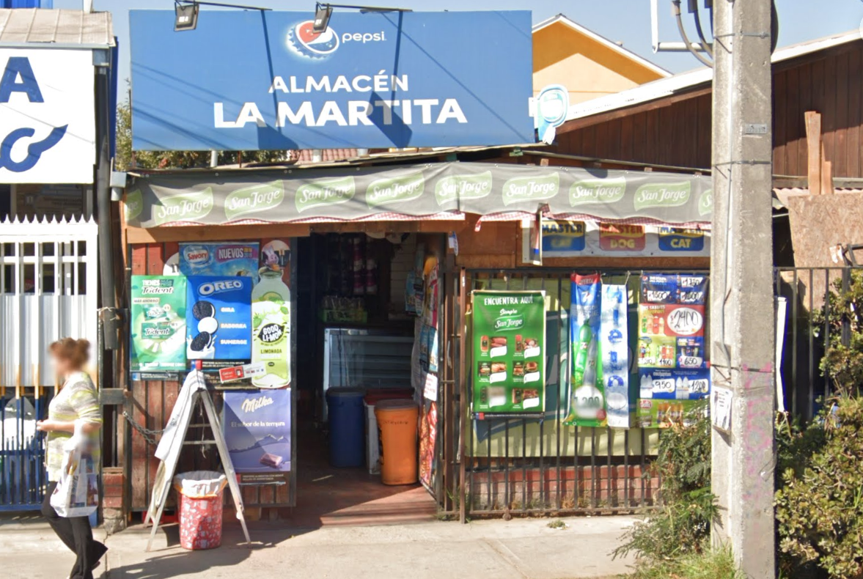
MI APP
LEVEL
CONTEXTO
UP
Almacén de barrio ubicado en la comuna de Maipú
Dueña Marta Millacán
Al realizar los procesos de forma manual y de memoria, se generan constantes problemas con el inventario.

Slide 3
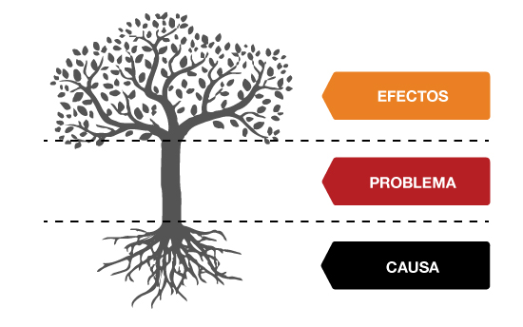

Perdida de la inversión
Posible perdida de clientes y bajo nivel de satisfacción
Mala gestión del espacio de almacenamiento de la bodega, bajo nivel de recuperación de la inversión en productos no perecibles o posible merma de productos perecibles
Desconfianza hacia el personal, no poder estimar bien las ganacias o perdidas de cada turno
Vencimiento de productos
Demora en la atención de clientes
Exceso de existencias de algún producto
Descuadre constante de caja
No existe un control de la fecha de vencimiento de los productos
Todos los procesos son manuales, al no tener noción exacta del inventario se pierde tiempo buscando productos que no estan disponibles
Al no contar con un inventario que se actualice en tiempo real, se realizan compras de productos que no se han vendido en el tiempo esperado
Al existir distintos vendedores en diferentes horarios y no contar con un sistema informático que marque los precios de forma automática

Slide 4




Definir el Insight
Definiremos la principal necesidad a Resolver
Necesidad Principal
Necesidades secundarias
Tipo de solución
La necesidad principal del cliente es tener un real control sobre el inventario del negocio
Mayor velocidad en la atención al publico
Registro digital de ventas y rotación de productos
Aplicación Web local de inventario inteligente

Slide 5

01
CONTROL DEL INVENTARIO
02
CONTROL DEL PERSONAL
Qué hace el sistema
03
REGISTRAR VENTAS
04
GENERAR REPORTES INTELIGENTES
LEVEL
UP

Slide 6
MI APP
LEVEL
UP
DESCRIPCIÓN DEL PRODUCTO
EL PROYECTO CONSISTE EN UNA APLICACIÓN WEB LOCAL DE GESTIÓN DE INVENTARIO INTELIGENTE, SUS PRINCIPALES FUNCIONES SON:
CONTROL DEL INVENTARIO (DIVERSOS PANELES CON INDICADORES DE ROTACION, FECHAS, INGRESOS Y SALIDA DE EXISTENCIAS, ETC…)
ADMINISTRAR EMPLEADOS (INGRESO POR USUARIO Y CONTRASEÑA, REGISTRO DE VENTAS REALIZADAS)
REGISTRAR VENTAS
REALIZAR REPORTES ( EN BASE A ANALISIS DE DATOS PARA OBTENER INFORMACION CLAVE PARA EL NEGOCIO)
LA APLICACIÓN SERA UTILIZADA POR EL PERSONAL DEL LOCAL, ES DECIR, LA ADMINISTRACIÓN , LOS VENDEDORES y BODEGUEROS.

Slide 7



MI APP
LEVEL
COMPONENT
PASAR A AGILE
SCRUM MASTER
DEVELOPER
TESTING
GEANNELEE ARAYA
PRODUCT OWNER
DBA
TESTING
VICTOR FUENZALIDA

Slide 8
Definir EPICAS
0
ORGANIZAR PROYECTO
01
ADMINISTRAR INVENTARIO
02
ADMINISTRAR USUARIOS
REQ. ALTO NIVEL =ÉPICAS
03
REGISTRAR VENTAS
04
GENERAR REPORTES INTELIGENTES
05
FINALIZACIÓN DE PROYECTO

Slide 9

ÉPICAS – ACTORES – HISTORIAS - COMPONENTES
PLANTILLA
LEVEL
UP

Slide 10
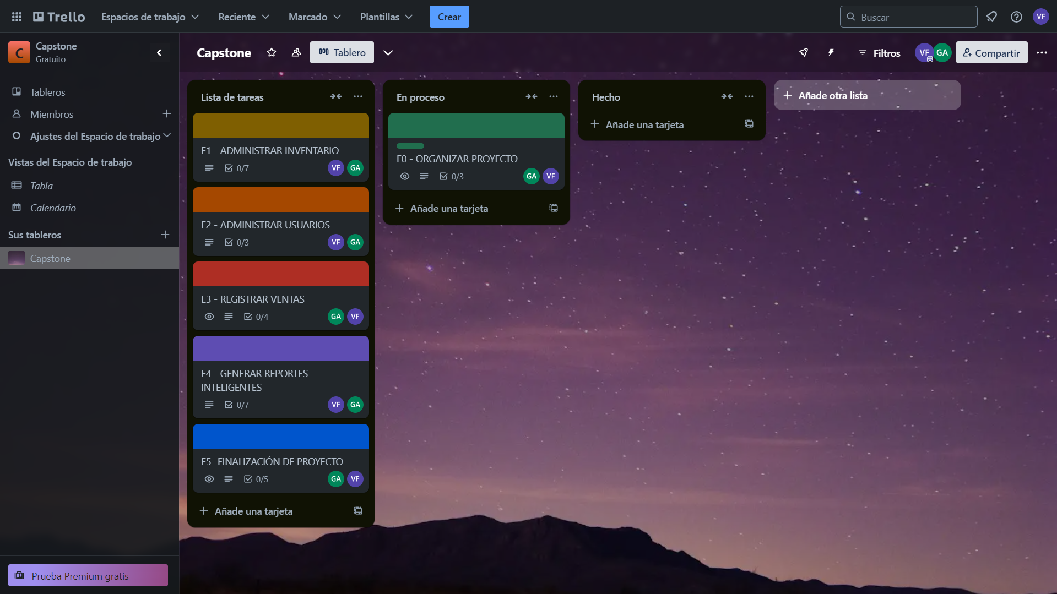
HACER EL TABLERO AGILE

